Slide 1
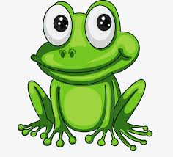
Заклад дошкільної освіти № 474
Дидактична гра
«Знайди жабеня»
Для дітей старшого дошкільного віку

Slide 2
Мета гри:
Розвивати логічне мислення, увагу, вміння робити логічні виключення за двома, трьома ознаками; закріплювати вміння розрізняти сенсорні еталони (колір, форма). Формувати елементарні навички роботи на комп'ютері: правильно тримати руку на миші, накриваючи її усією долонею, плавно і легко переміщувати курсор, встановлювати його у потрібне місце, обирати об'єкт за допомогою одинарного клацання лівою кнопкою миші.
Опис гри:
Дітям пропонується пограти у піжмурки з маленьким жабеням, яке ховається за геометричними фігурами різного кольору. Щоб знайти маленького бешкетника, потрібно уважно «прочитати» підказку-інструкцію, що зображена зверху на слайді, та натиснути на обрану фігуру лівою кнопкою миші. Якщо відповідь правильна, після натискання з'явиться маленьке жабенятко, якщо відповідь неправильна, геометрична фігура після натискання на неї стане прозорою, і дитина зможе зрозуміти, що вона помилилася.
На кожному слайді у правому нижньому куті розміщена стрілка, яка дозволяє перейти до наступного слайду (наступного завдання).
Всі завдання у грі розміщені за принципом поступового ускладнення.

Slide 13
До нових зустрічей!

